Slide 1





Slide 2




E
E
E
E
E
E
E
E
E
E
E
E
E
E
E
E
E
E
E
E
E
E
E
E
E
E

Slide 3


Học sinh hiểu được vì sao cần cung cấp đủ ánh sáng và nước cho hoa, cây cảnh.
Mô tả được các công việc chủ yếu để đảm bảo đủ ánh sáng, nước cho một số loại hoa và cây cảnh phổ biến.
Chăm sóc được một số loại hoa và cây cảnh trong chậu.

Slide 4
KHÁM PHÁ

Slide 5



E
E
E
E
E
E
E
E
E
HĐ1: Đảm bảo đủ ánh sáng cho hoa, cây cảnh
E
E
E
E
E
E
E
E
E
E
E
E
E
E
E
E
E

Slide 6
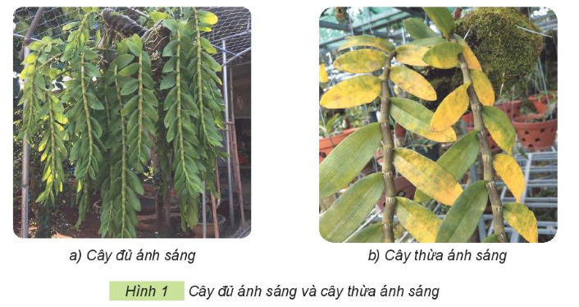
Quan sát hình 1 và cho biết khi thừa ánh sáng, màu sắc của lá cây thay đổi như thế nào?
E
E
E
E
E
E
E
E
E
E
E
E
E
E
E
E
E
E
E
E
E
E
E
E
E
E

Slide 7
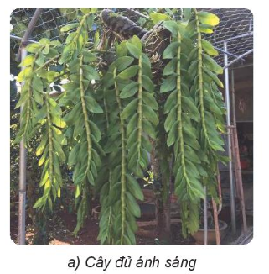
Cây đủ ánh sáng lá cây có màu xanh lục.

Slide 8
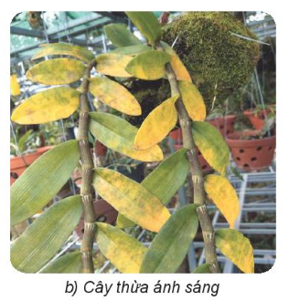
Cây thừa ánh sáng, lá cây có màu vàng úa, màu sắc nhợt nhạt.

Slide 9

Hoa và cây cảnh cần có đủ ánh sáng để quang hợp. Nếu thiếu ánh sáng cây sẽ yếu, thân dài, dễ đổ, thân, lá nhạt màu hoặc bị vàng úa. Nếu ánh sáng quá mạnh có thể làm cho cây bị vàng hoặc cháy lá. Do vậy, khi trồng cây cần đảm bảo đủ ánh sáng cho cây.

Slide 10
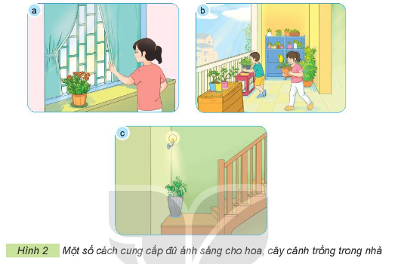
Quan sát Hình 2, nêu các cách cung cấp đủ ánh sáng cho hoa, cây cảnh trồng trong nhà phù hợp với các ảnh trong hình.
E
E
E
E
E
E
E
E
E
E
E
E
E
E
E
E
E
E
E
E
E
E
E
E
E
E

Slide 11
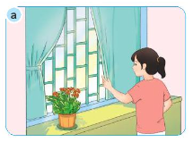
Kéo rèm, mở cửa sổ cho ánh sáng vào phòng, để chậu cây gần cửa sổ.

Slide 12
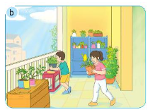
Để chậu cây ở nơi có nhiều ánh sáng như hành lang.

Slide 13
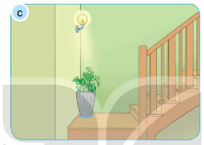
Với những nhà kín, tối nên ưu tiên đặt chậu cây ở nơi có đèn chiếu sáng.

Slide 14

Với những cây được trồng ở những nơi có ánh sáng quá mạnh thì cần phải làm gì để giảm tác hại của ánh sáng với cây?
Cần phải che sáng bằng tấm lưới màu đen, bằng tán lá cây,… để giảm tác hại của ánh sáng với cây

Slide 15

Em hãy chia sẻ về cách đảm bảo đủ ánh sáng cho hoa, cây cảnh trồng trong chậu của nhà mình.
Notes:
Thiết kế: Hương Thảo – Zalo 0972115126. Các nick khác đều là giả mạo.

Slide 16


Slide 17
E
E
E
E
E
E
E
E
E
Hoạt động 2: Tưới nước cho hoa, cây cảnh.
E
E
E
E
E
E
E
E
E
E
E
E
E
E
E
E
E

Slide 18
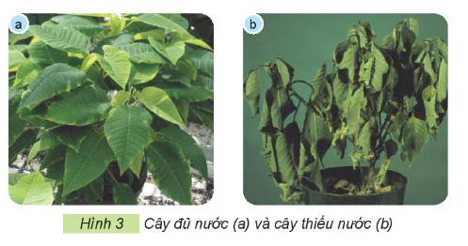
Quan sát Hình 3, cho biết cây đủ nước và cây thiếu nước khác nhau như thế nào?
E
E
E
E
E
E
E
E
E
E
E
E
E
E
E
E
E
E
E
E
E
E
E
E
E
E

Slide 19
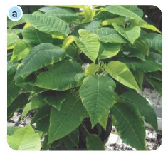
Cây đủ nước lá xanh tươi, cây phát triển bình thường.

Slide 20
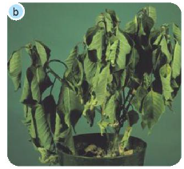
Cây thiếu nước lá héo, cây không phát triển được, nếu để thiếu nước lâu cây sẽ bị chết.

Slide 21
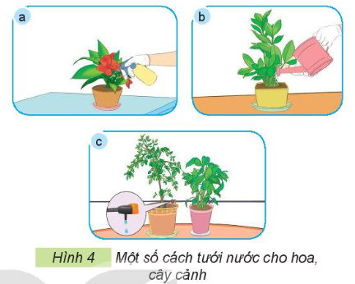
Em hãy sử dụng các thẻ dưới đây để gọi tên các cách tưới nước cho hoa, cây cảnh trong Hình 4 cho phù hợp.
E
E
E
E
E
E
E
E
1. Tưới nước bằng bình xịt
E
E
E
E
E
E
2. Tưới nước bằng hệ thống tưới nhỏ giọt
E
E
E
E
E
E
E
E
E
E
3. Tưới nước bằng bình tưới cây
E
E

Slide 22
Hoa và cây cảnh cần được tưới đủ nước, nếu thiếu hoặc thừa nước đều ảnh hưởng đến sự phát triển của cây. Khi tưới lưu ý dùng dụng cụ tưới nhẹ, đều và đủ ẩm; tưới nước định kì phù hợp với từng loại cây.

Slide 23


Slide 24
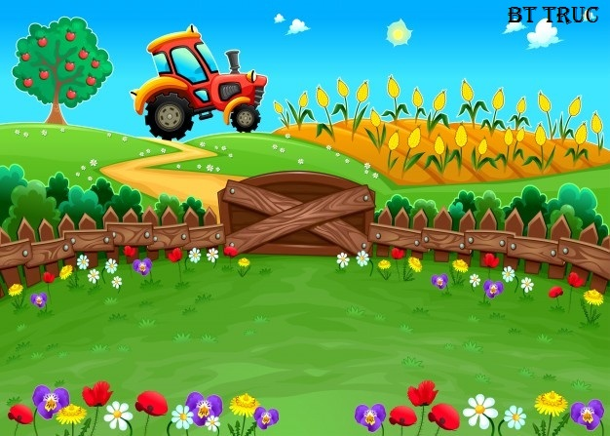

Trò chơi Tưới hoa

Slide 25




Mình tưới chậu hoa nào đây?
BT Truc

Slide 26

Hoa và cây cảnh cần có đủ ánh sáng để…?
Đáp án: quang hợp
BT Truc

Slide 27
Nếu ánh sáng quá mạnh có thể làm cho cây bị……….
Đáp án: vàng hoặc cháy lá
BT Truc

Slide 28
Cây đủ nước thì lá cây có màu gì?
Đáp án: Xanh tươi
BT Truc

Slide 29

E
E
E
E
E
E
E
E
E
E
E
E
E
E
E
E
E
E
E
E
E
E
E
E
E
E

